Slide 1

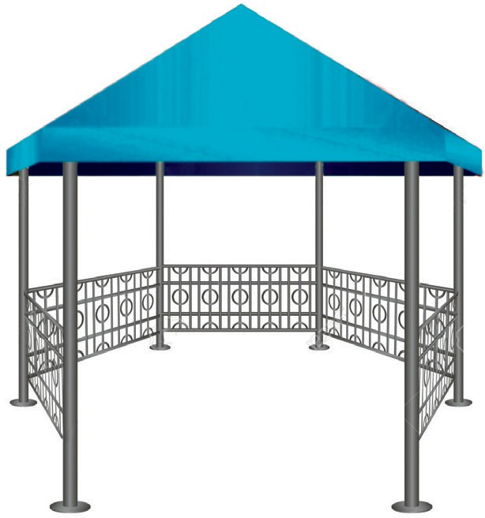
Perg lan
o
Limhamn november 2017, reviderad september 2025
Infoblad om felanmälan
Nedan finner du information om vart du ska vända dig om du vill göra en felanmälan av något som hör till fastigheten eller din bostad. Det åligger var och en att anmäla fel som man upptäcker.
Förfrågningar
Är du osäker på något eller har frågor kring felanmälan är du välkommen att kontakta styrelsen på mailadressen felanmalan@brfpergolan.com, så tar vi tag i det så fort vi kan.
Akuta ärenden
Akuta tillbud där följdskador kan uppstå och där avhjälpandet inte kan vänta till nästa arbetsdag ska anmälas direkt till vår fastighetsjour 010-442 30 00.
Exempel på akuta fel:
Vattenledning har brustit och vatten forsar ut.
Stopp i avlopp som leder ner till gemensamma ledningar (stammar) och som kan orsaka översvämningar.
Fönsterruta krossad i fastigheten eller i entrén så det är hål rakt igenom.
OBS! Ej i lägenhet! Detta ansvarar lägenhetsinnehavaren för själv.
Total avsaknad av värme/vatten.
Inbrott i gemensamma lokaler och liknande händelser.
OBS! Jour-utryckningar för åtgärdande av mindre fel eller fel av icke akut karaktär kan komma att debiteras bostadsrättshavaren. Bostadsrättshavaren debiteras även i de fall då denne anses vara vållande till felet/skadan. Det är alltid bra att kontakta styrelsen om du är osäker.
Oavsett hur du larmar skall du alltid:
Ange adressen, varifrån larmet kommer.
Uppge aktuellt fel eller skada.
Uppge ditt namn, lägenhetsnummer och telefonnummer.
Informera styrelsen via email: felanmalan@brfpergolan.com
Icke akuta ärenden
Hiss
Hissproblem ska anmälas direkt till Hiss i Skåne på telefonnumret som står i hissen 040-96 25 25. Vid akuta fall finns det larmknapp inne i hissen med direktlinje till hissjour.
Är du upphov till vårdslöshet och/eller skada på hissen t.ex vid in- och utflyttning eller på annat sätt förorsakar att hissen blir obrukbar eller tar skada blir du själv ersättningsskyldig.
Fel avseende föreningens allmänna utrymmen
anmäls direkt till styrelsen, helst via mejl felanmalan@brfpergolan.com, t ex:
Belysning och annat i entré och trappuppgång
Anslagstavla i entré
Ytterdörr går inte att stänga
Soprum, cykelförråd, barnvagnsförråd
Fel i den egna lägenheten
Vår fastighetsskötare hjälper gärna till och fixar småfel i lägenheten, detta debiteras direkt på den boende. Kontaktinfo finns i entrén. Styrelsen har också en lista med entreprenörer som anlitades när husen byggdes och/eller hjälpt oss senare. Kontakt oss på info@brfpergolan.com.
Elen fungerar inte i delar av lägenheten. (OBS! Beror ofta på överbelastning som gjort att säkring lösts ut i el-centralen på bottenvåningen.) Kontakta någon i styrelsen antingen personligen eller på info@brfpergolan.com.
V.G Vänd

Slide 2

Vem ansvarar för vad i lägenheten?
Lite förenklat kan man säga att allt som finns och syns inne i lägenheten är ditt ansvar, medan allt utanför är föreningens och styrelsens ansvar. Du ansvar t ex för golv, dörrar, köksinredning, spis, kyl o frys, badrum, kakel, wc, kranar, el-central och elkontakter. Även fasta garderober och icke-bärande innerväggar!
Allt detta bestämmer du över och kan ändra och byta ut.
Det finns dock en del gränsfall där det kan vara lite oklart var ansvaret ligger, t.ex:
Föreningen ansvarar i regel för alla avlopp, men vattenlås och golvbrunnens rensning ansvarar du själv för. Föreningen ansvarar för alla fönster, men glas, tätning, persienner och målning får du själv ta hand om. Eftersom det är vattenburen värme ansvarar föreningen för värmeelementen, och man får därför själv aldrig ändra dessa utan tillstånd.
Se även våra stadgar § 15 för gränsdragning mellan vad som är föreningens ansvar och ditt som bostadsrättsinnehavare.
Sammanfattning:
Nästan allt i lägenheten är bostadsrättshavarens ansvar. I tveksamma fall fråga styrelsen – vi hjälper gärna till om det är något du undrar över.
Vänliga hälsningar Styrelsen
Brf Pergolan i Limhamn
Kalkstensvägen 4-10, 216 32 Limhamn felanmalan@brfpergolan.com

